Slide 1
데이터 탐색4 (오차분석)
2025.07

Slide 2
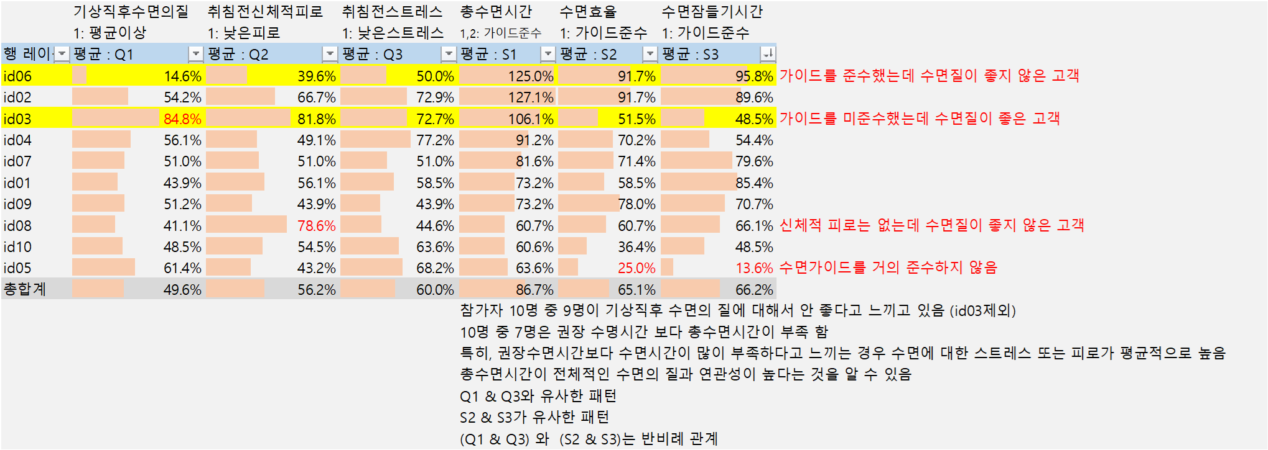
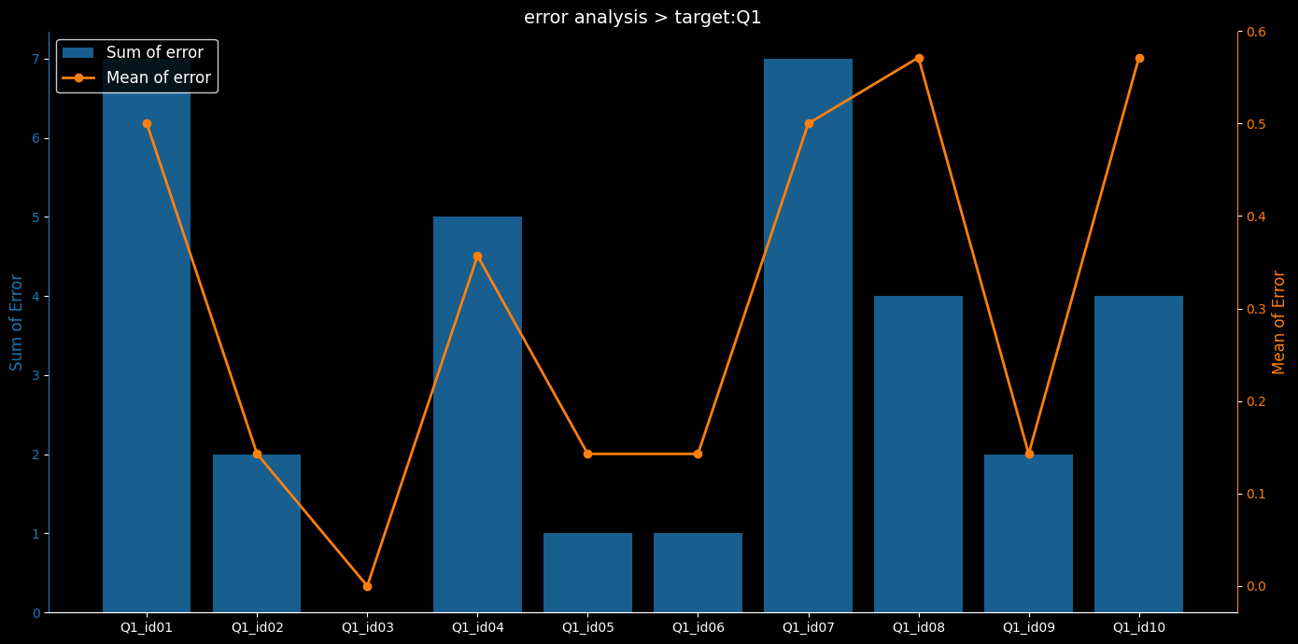
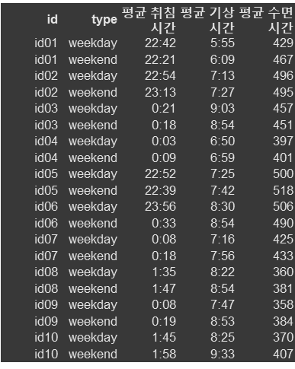
Q1: 기상 직후 본인이 인지한 전반적인 수면의 질
오차가 많고, 오차 비율이 높은 ID: id08
평소에 늦게 자고(새벽 1시), 늦게 일어남 오전 8시 이후
취침전에 신체적 피로 x (야행성) BUT 기상직후 수면의질 좋지 않다고 느낌
평균 수면시간 상대적으로 적음

Slide 3
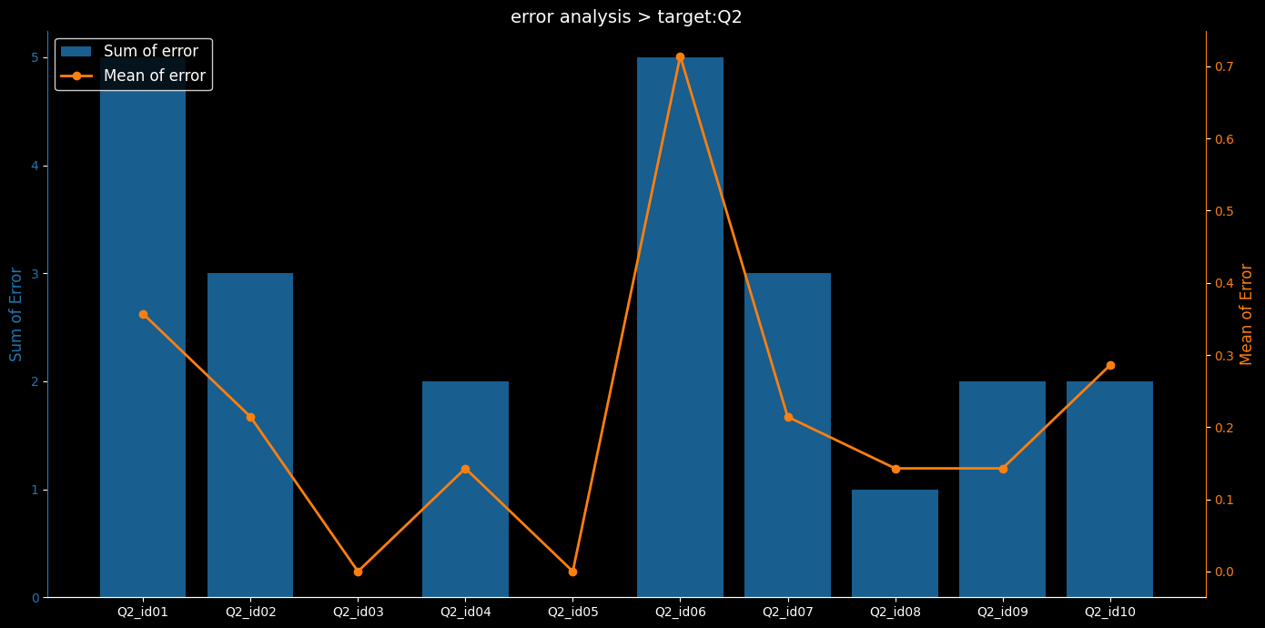
Q2: 취침 직전 본인이 느낀 신체적 피로 수준
오차가 많고, 오차 비율이 높은 ID: id06, id01
두명 모두 일찍 자는 편임 (id06은 주말에는 주중보다 늦게 자는 경향 있음) → S1 수면 잠들기 시간 가이드 잘따름
수면 잠들기 시간 가이드 잘따르면, 총수면 시간이 길 수 있음 , S3는 S1은 사전징후가 될 수 있음

Slide 4
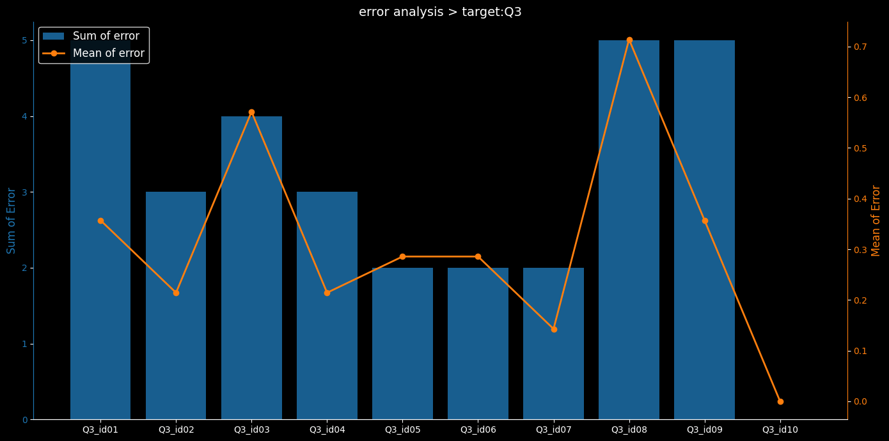
Q3: 취침 직전 본인이 느낀 스트레스 수준
오차가 많고, 오차 비율이 높은 ID: id08
평소에 늦게 자고(새벽 1시), 늦게 일어남 오전 8시 이후
취침전에 신체적 피로 x (야행성) BUT 기상직후 수면의질 좋지 않다고 느낌
평균 수면시간 상대적으로 적음

Slide 5
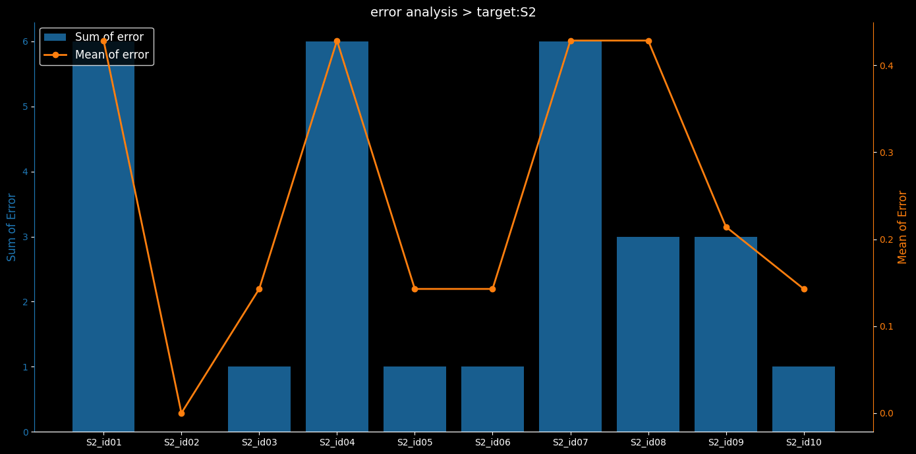
S2: 수면 효율(SE) 가이드라인을 준수했는지 여부
오차가 많고, 오차 비율이 높은 ID: id01, id04, id07
Id01, id04, id07 유사한 수면 패턴 보유 (특히 id04, id07는 취침시간과 기상시간이 비슷하고 타겟평균도 비슷)

Slide 6
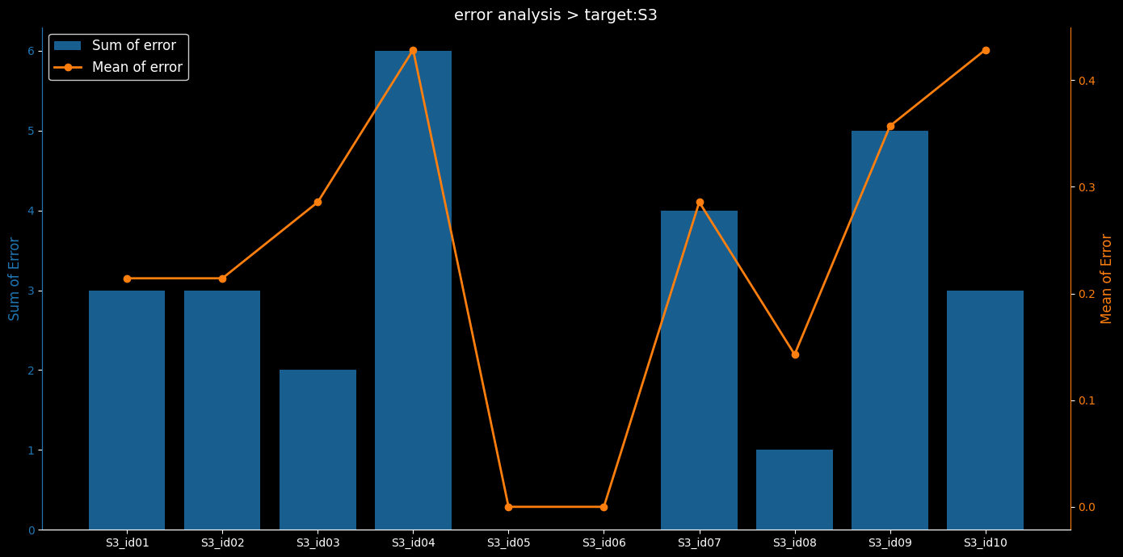
S3: 수면 잠들기 지연 시간(SOL 또는 SL) 가이드라인을 준수했는지 여부
오차가 많고, 오차 비율이 높은 ID: id04, id10
Id04, id10은 S3 타겟 평균이 약 50% 다른 타겟이 비해서 상대적으로 맞추기 어려운 케이스
타겟 평균이 50% 의미는 타겟 그래프가 1110000111 이런식으로 연속성? 아니라 101010101010110의미

Slide 7
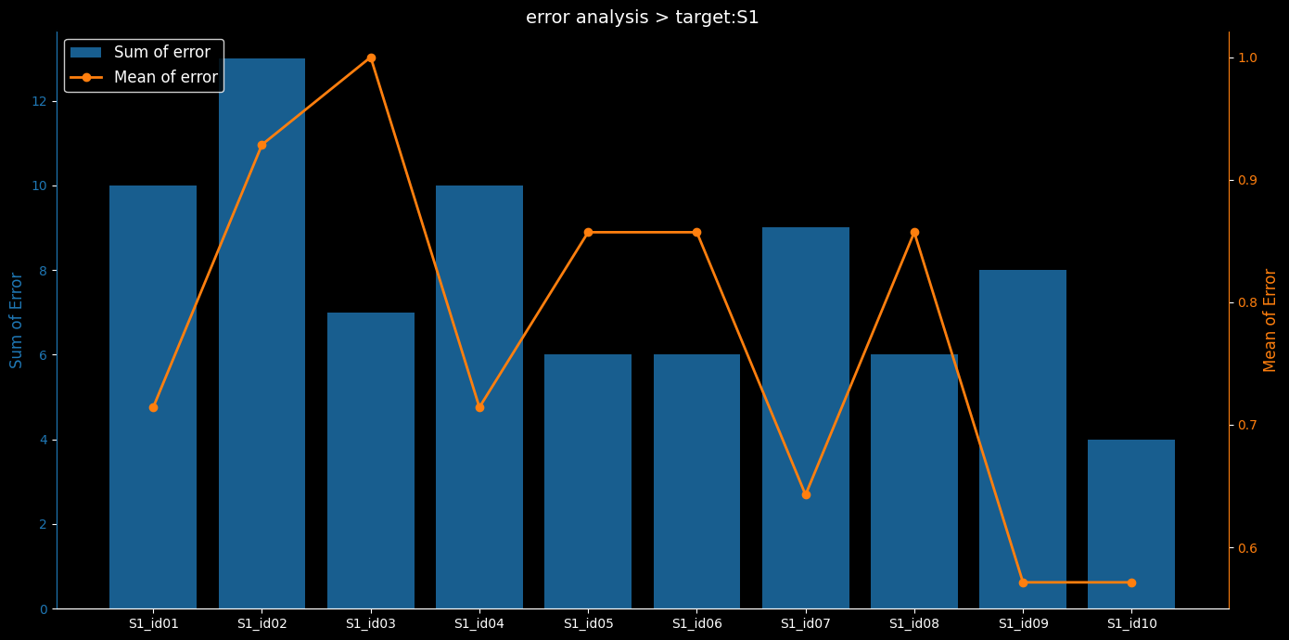
S1: 총 수면 시간(TST) 가이드라인을 준수했는지 3LEVELS
오차 : S1!=0

